Slide 1
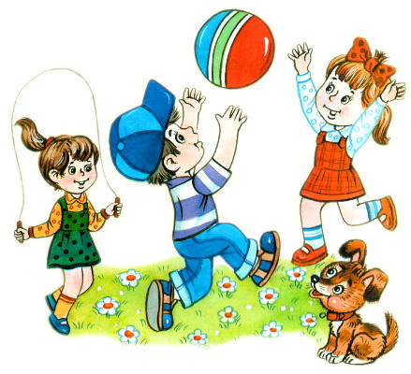
Физкультурно-оздоровительная технология,
направленная на физическое развитие и укрепление здоровья ребенка
«Будь здоров!»
Физкультурный проект работы
с детьми средней группы
Провела воспитатель:
Попова А.А.

Slide 2
Цель:
Повысить стремление родителей использовать двигательную деятельность с детьми для формирования основ здорового образа жизни.

Slide 3
Задачи:
Дать представление родителям о значимости совместной двигательной деятельности с детьми
Расширить знания родителей о физических умениях и навыках детей
Способствовать созданию активной позиции родителей в совместной двигательной деятельности с детьми
Заинтересовать родителей укреплять здоровый образ жизни в семье

Slide 4
Выполнение проекта:
Работа с детьми:
Работа с родителями:
ЕЖЕДНЕВНАЯ ПРОФИЛАКТИЧЕСКАЯ РАБОТА
БЕСЕДЫ
ФИЗКУЛЬТУРНЫЕ ЗАНЯТИЯ
ИГРЫ
ЧТЕНИЕ ХУДОЖЕСТВЕННОЙ ЛИТЕРАТУРЫ (рассматривание иллюстраций)
ВЫСТАВКА ДЕТСКИХ РАБОТ
о спорте.
КОНСУЛЬТАЦИИ
НАГЛЯДНАЯ ИНФОРМАЦИЯ

Slide 5
Работа с детьми

Slide 6
Гимнастика пробуждения, дорожка «здоровья»
Прогоню остатки сна
Одеяло в сторону,
Мне гимнастика нужна
Помогает здорово.
Чтобы нам не болеть
И не простужаться
Мы зарядкой с тобой
Будем заниматься.

Slide 7
Использование игровых ситуаций в повседневной жизни в формировании понятий о здоровом образе жизни

Slide 8
Здоровье - это счастье! Это когда ты весел и
все у тебя получается. Здоровье нужно всем – и
детям, и взрослым, и даже животным...
Это, во-первых, соблюдение режима дня. В
детском саду режим соблюдается, а вот дома не
всегда. (беседа с детьми о режиме дома и в
детском саду).
Во-вторых, это культурно-гигиенические
навыки.
- Дети должны уметь правильно умываться.
-Для чего это надо делать? Чтобы быть чистым,
хорошо выглядеть, чтобы было приятно, и кожа
была здоровой, чтобы быть закаленным, чтобы
смыть микробы. (Для закрепления навыков
используем художественное слово. Например,
отрывки из сказки Чуковского "Мойдодыр" и т.п.
Мойся мыло! Не ленись!
Не выскальзывай, не злись!
Ты зачем опять упало?
Буду мыть тебя сначала!)

Slide 9
О микробах:
Они очень маленькие и живые (рисунок).
Они попадают в организм и вызывают болезни.
Они живут на грязных руках.
Они боятся мыла.
Микроб - ужасно вредное животное,
Коварное и главное щекотное.
Такое вот животное в живот
Залезет - и спокойно там живет.
Залезет шалопай, и где захочется
Гуляет по больному и щекочется.
Он горд, что столько от него хлопот:
И насморк, и чихание, и пот.
Вы, дети, мыли руки перед ужином?
Ой, братец лис, ты выглядишь простуженным
Постой-ка, у тебя горячий лоб
Наверное, в тебе сидит микроб!
Вместе с детьми рассматриваем ситуации
защиты от микробов и делайте вывод, который
дети должны хорошо усвоить: не есть и не
пить на улице; всегда мыть руки с мылом,
вернувшись с улицы, перед едой, после
туалета.

Slide 10
«В стране Болячке» (Очень серьёзная СКАЗКА-БЕСЕДА для дошкольников)
ЦЕЛЬ: научить ребёнка заботиться о своём здоровье.

Slide 11
«Как начинаются сказки? В некотором царстве, За тридевять земель, Живало – бывало. Начнём и мы по-простому. Жили - были два братца. Один в школе учился, во втором классе, а другой ещё маленький - Петька да Антошка. Жили не тужили, да однажды Петька из школы пришёл, а братца Антошки дома нет. Искал его, искал не нашёл…
… Посмотрел на свою собачку Пыжика, а та вдруг заговорила голосом человечьим: Антошку утащила колдунья Ангина…»

Slide 12
«…Фурацилин к ней подскочил, в ведёрко её опустил и как давай полоскать. Полоскал, - полоскал, и сделалась она из красной - розовая, а потом исчезла. Все радостно запрыгали ,но рано! Оглянулись - Антошки нет!...»

Slide 13
«…Глядят, а его несёт какая - то высокая особа. Фурацилин говорит: "Это тётка Высокая Температура, а её дожидается дядька Озноб. Тётка эта вообще - то не плохая, но её схватила злющая королева страны Болючки. Простуда из нормальной превратила в высокую. Я с ней не могу бороться. Бегите сами, спасайте Антошку!…»

Slide 14
«…Петька и Пыжик догнали Высокую температуру в лесу на полянке. Она устала и отдыхала, спала, стоя у дерева. Антошка рядом лежит - красный…»

Slide 15
«…На встречу к ним вышли девочка и мальчик, они представились ГВОЗДИЧКА и ЛИМОНЧИК. Лимончик подал Петьке кусок лимонной корочки, а Гвоздичка - гвоздику (пряность) и посоветовали: "Прежде чем бежать по следам этих стариков - пожуйте корочку и гвоздику и тогда для вас эти дедули не страшны. - А кто они? - это любимчики королевы Простуды - Насморк Апчхи и Кашель Кхей-Кхей. Они боятся меня и моей подружки…»

Slide 16
«…Наконец, они подошли к стенам какого - то города. Постучали в ворота, а они такие мягкие, потрогали стену, а она как подушка. Тут к ним прилетела ворона и прокаркала, что они находятся у СТРАНЫ ВАТНЫХ ОДЕЯЛ…»

Slide 17
«…Ворона прочла им учёную лекцию: " Чтобы не бояться простуды, надо одеваться по погоде, второе - делать зарядку, третье - обтираться холодной водой или принимать такой же душ! Вот три золотых правила! …»

Slide 18
БЕСЕДА: «Витамины я люблю – быть здоровым я хочу» ЦЕЛЬ: Научить ребёнка заботиться о своём здоровье.
Помни истину простую
Лучше видит только тот,
Кто жует морковь сырую,
Или сок морковный пьёт.
Никогда не унываю
И улыбка на лице,
Потому что принимаю
Витамины А, Б, С.

Slide 19
ФИЗКУЛЬТУРНЫЕ ЗАНЯТИЯ
В спортивном зале
В бассейне

Slide 20
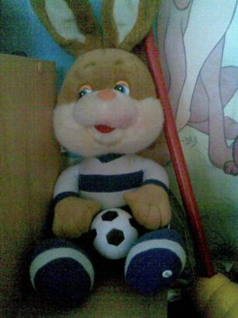
ЧТЕНИЕ ХУДОЖЕСТВЕННОЙ ЛИТЕРАТУРЫ (РАССМАТРИВАНИЕ ИЛЛЮСТРАЦИЙ)
Закаляй свое тело с пользой для дела.
Холода не бойся, сам по пояс мойся.
Кто спортом занимается, тот силы набирается.
Солнце, воздух и вода помогают нам всегда.
Кто любит спорт, тот здоров и бодр.
Смекалка нужна, и закалка важна.
В здоровом теле здоровый дух.
Паруса да снасти у спортсмена во власти.
Смолоду закалишься, на весь век сгодишься.
Солнце, воздух и вода - наши верные друзья.
ПОСЛОВИЦЫ И ПОГОВОРКИ ПРО ЗДОРОВЬЕ И СПОРТ.

Slide 21
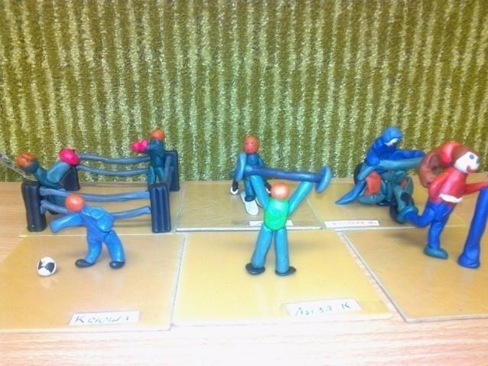
ВЫСТАВКА ДЕТСКИХ РАБОТ о спорте.

Slide 22
РАБОТА С РОДИТЕЛЯМИ

Slide 23
КОНСУЛЬТАЦИИ ДЛЯ РОДИТЕЛЕЙ («Расскажите детям»)
«Закаливание - это тренировка защитных сил организма. Закаленный человек легко переносит жару и холод, резкие перемены внешней температуры, способные ослабить защитные силы организма. Во время закаливания человек становится более сдержанным, спокойным, улучшается настроение, появляется бодрость. И, главное, человек меньше простужается, а если вдруг заболевает, то болезнь проходит быстро и легко. Закаливание нужно проводить изо дня в день, без длительных перерывов и независимо от погодных условий. Закаливание организма - это воздушные и солнечные ванны, ножные ванны, обтирание, купания в открытых водоемах, обливание холодной водой, контрастный душ (горячий и холодный попеременно). Даже хождение босиком - это тоже закаливание. ..»

Slide 24
НАГЛЯДНАЯ ИНФОРМАЦИЯ ДЛЯ РОДИТЕЛЕЙ

Slide 25
СПАСИБО ЗА ВНИМАНИЕ!!

